Slide 1
Açıklık Tarama ve Sızma Testi
MSÜ-2020
Deniz DEMİRCİ
Risk ve Zafiyet Analizi

Slide 2
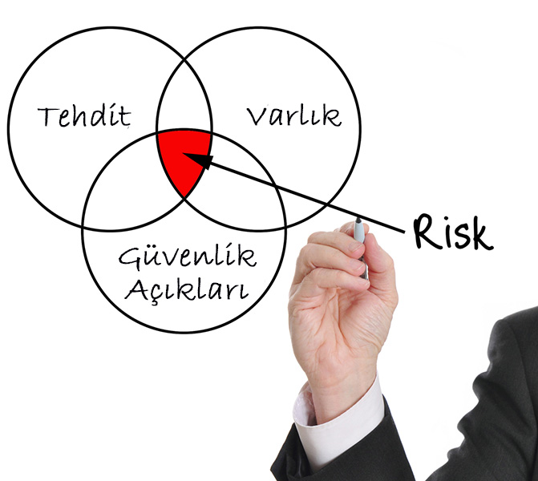
Risk
Tehlikenin, yani potansiyel zararın, olma ihtimali ve sonucuna (şiddetine) göre belirlenmiş değeridir.
Risk gelecekte meydana gelebilecek olayların belirsizliğidir (olumlu ise fırsat, olumsuz ise tehdit denir).
Notes:
Risk yaklaşımları:
Birinci yaklaşımda risk, belirsizlik anlamına gelir. Bu durumda hem olumlu hem de olumsuz sonuçlar içerebilir.
İkinci yaklaşımda risk, tehdit / tehlike anlamına gelir. Bu durumda yalnızca olumsuz sonuçlar içerir.
risk assessment involves identifying, analyzing, and evaluating risks first in order to best determine the mitigation required.
Risk gelecekte meydana gelebilecek olayların belirsizliğidir (olumlu ise fırsat, olumsuz ise tehdit denir).
TEHLİKE (threat) “Tehlike” potansiyel olarak zarara sebep olabilecek durumdur.

Slide 3
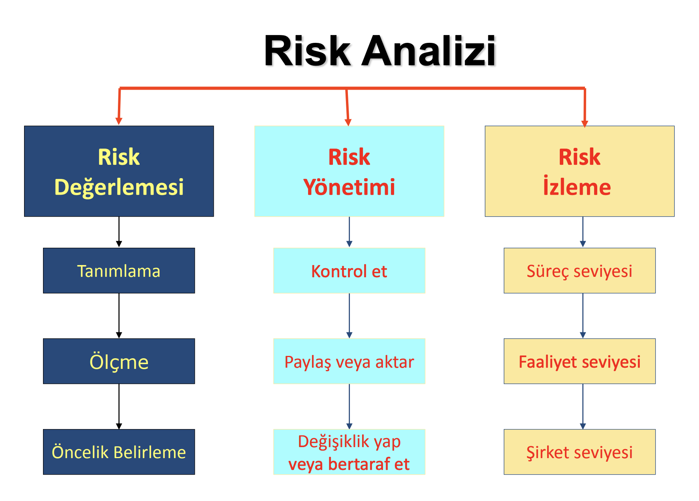
Notes:
Risk analizinin başlıca faydaları:
Güvenli bilgi yönetimini geliştirmek
Organizasyonun kritik varlıkları izlenmesi ve etkili bir şekilde korunmasını sağlamak
Karar vermede etkin bilgi güvenliği politikalarının desteklenmesini sağlamak
Organizasyonlara yönelik pratik güvenlik politikalarının belirlenmesini sağlamak
Gelecekteki tahminler için değerli analiz verilerinin teminini sağlamak

Slide 4

Risk Değerleme
Risk değerlemesi, risklerin tanımlanması ve analiz edilmesidir. Risklerin nasıl yönetilmesi gerektiğinin belirlenmesine baz teşkil eder.
Notes:
Riski Tanımlama - Risklerin karakteristiklerinin tanımlanması ve sınıflanmasıdır.
Riski Ölçme - Olası sonuçların ölçülmesidir.
Öncelik Belirleme - Risklerin bir birleriyle ilişkilendirilerek, yüksekten düşüğe sıralandırılmasıdır.

Slide 5
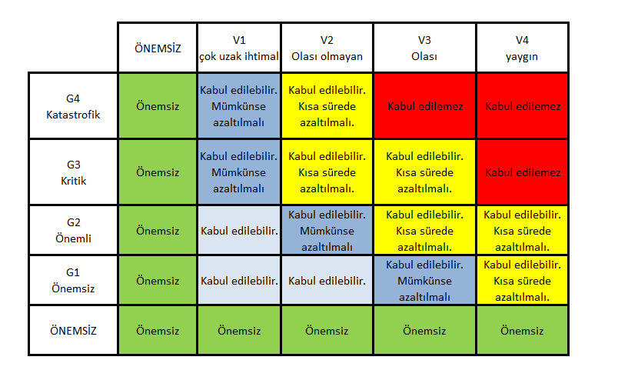
Kabul Edilebilirlik
Notes:
Risk gerçekleştiği takdirde,
– Çalışanların uğrayabileceği fiziksel zararın boyutu?
– işletmenin uğrayabileceği finansal kaybın boyutu?
– işletmenin kaybedeceği itibarın boyutu?
– Medyaya yansıması takdirinde lokal, ulusal ya da uluslararası haber olma durumu?

Slide 6
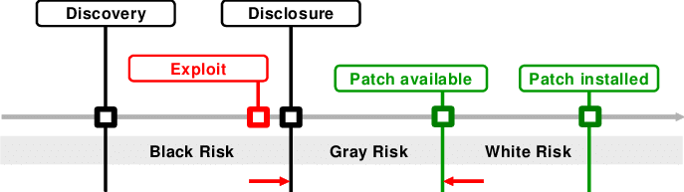
Güvenlik Açığı Risk Analizi
Yama Yaşam Döngüsü
Notes:
Zafiyetleri anlamak en az risk değerlemesi kadar önemlidir, çünkü zafiyetler risklere sebep olur.
Bir açığın hedef olmasını etkileyen faktörler:
1) Her uygulama güvenlik açığı yaşam döngüsü boyunca mutlaka saldırıya hedef olma olasılığına sahiptir. Bir uygulamanın ya da sistemin saldırıya maruz kalması, güvenlik açığı yaşam döngüsünün hangi aşamada sekteye uğradığına veya ne kadarının gerçekleştirildiğine bağlıdır. Döngünün tamamlanma olasılığı arttıkça açık cazip bir hedef olmaktan uzaklaşır [8].
2) Açığın popülerliği ve piyasa payının büyük olması saldırı hedefi olmasını arttıran faktörlerdendir. Pazar payı ve popülerlik oranı %60’dan büyükse yüksek risk grubunda, %30’dan küçükse düşük risk grubunda değerlendirilebilir [8].
3) Açığın yaşı, yamayı aldığı son tarih ve açığın tanıtım tarihleri de etkili faktörler arasındadır. Bir açık keşif tarihinden itibaren bir yıl içinde genç, 1-3 yıl içinde orta yaşlı, 3 yıldan sonra ise yaşlı olarak değerlendirilir. Açık, keşfinin üzerinden zaman geçtikçe değerini kaybeder. Yararlanma ile yama tarihi arasındaki fark 20 günü geçtiyse ya da yama henüz yayınlanmadıysa risk yüksek, 1 günden azsa veya yararlanma kodu yayınlanmadıysa risk düşüktür. Aynı şekilde tanıtım tarihi ile yama tarihi arasındaki fark 80 günden büyükse risk yüksek, küçükse risk düşüktür [8].
JUMRATJAROENVANIT A. , TENG-AMNUAY Y., ” Probability of Attack Based on System Vulnerability Life Cycle”, Electronic Commerce and Security, 2008 International Symposium on, A÷ustos 2008, (531 – 535)
https://us-cert.cisa.gov/ncas/alerts/aa20-133a

Slide 7
Güvenlik Açığı Analiz Süreci
Planlama
Tarama
Analiz
Çözüm
Tekrar
Notes:
Planning
You need to start by determining which systems and networks will be assessed (including mobile and cloud), identifying where any sensitive data resides, and which data and systems are most critical. Ensure that everyone involved has the same expectations for what the assessment will provide, and make sure that lines of communication will remain open throughout the process.
Scanning
Next, actively scan the system or network, either manually or via automated tools, and use threat intelligence and vulnerability databases to identify security flaws and weaknesses and filter out false positives. Particularly with a first assessment, the number of vulnerabilities found can be overwhelming – which is where step three comes in.
Analysis
A more detailed analysis then follows, providing a clear sense of the causes of the vulnerabilities, their potential impact, and the suggested methods of remediation. Each vulnerability is then ranked or rated based on the data at risk, the severity of the flaw, and the damage that could be caused by a breach of the affected system. The idea is to quantify the threat, giving a clear sense of the level of urgency or risk behind each flaw and its potential impact.
Remediation
Finally, the vulnerability assessment results in an effort to patch key flaws, whether simply via a product update or through something more involved, from the installation of new security tools to an enhancement of security procedures. The ranking in step three will help prioritize this process, ensuring that the most urgent flaws are handled first. It’s also worth noting that some flaws may have so little impact that they may not be worth the cost and downtime required for remediation.
Repeat
Vulnerability assessments need to be conducted on a regularly scheduled basis, quarterly at least (ideally monthly or weekly), as any single assessment is only a snapshot of that moment in time. Having those snapshots or reports to refer to over a period of time will also give you a strong sense of how your security posture has developed, for better or for worse. And if major changes are made to your network or systems at any time, an additional vulnerability assessment is advisable.

Slide 8
Uygulama
Tarama:
Nessus
Nikto
Nmap
Analiz:
CVE Details
Çözüm Önerileri:

